Slide 1

Culture et éducation :
dans la famille et dans la société
Les codes des uns, les attentes des autres :
décrypter pour s’enrichir

Slide 2

Maintien des liens parent-enfant
Espace rencontre sous commandement
de justice
Informations Conférences sur la Parentalité
Soutien à la parentalité: guidance parentale

Slide 3
?
?
?
EDUCATION
?
?
?
?
?

Slide 4
apprendre
parents
société
EDUCATION
valeurs
savoir faire
école
culture
savoir être

Slide 5

EDUQUER
educare
prendre soin
ex-ducere
conduire hors de
verbe d’action
Conduire hors de soi l’enfant pour qu’il devienne adulte
Pourquoi
Ensemble
Quand
Préparer l'enfant à partir, à être apte à affronter un jour tout seul la vie
Comment
Où
Qui
Seul
Orienter et Témoigner: valeurs, cadre sécurisant

Slide 6


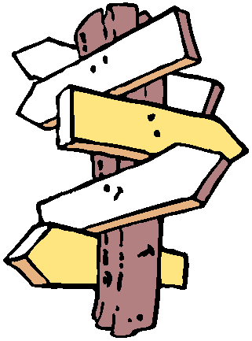

Eduquer = Orienter

Slide 7

Eduquer = Cadrer
Passées
les bornes,
il n’y a plus
de limite.

Slide 8



Eduquer = Orienter
AUCUNE ALTERNATIVE
Piège
Dictature

Slide 9
Eduquer = Témoigner
mots
attitudes
actes
ce qui nous anime
ce qui nous fait vivre
ce qui nous importe
Piège
Discordance

Slide 10
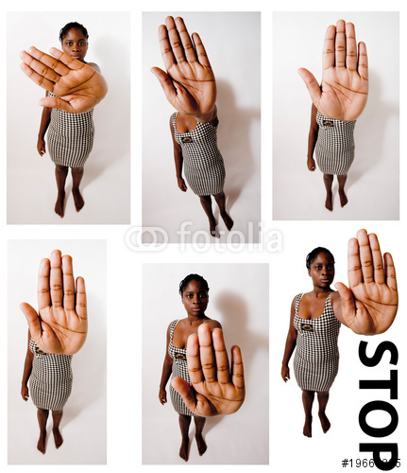
Eduquer = Résister
_ Enfant _ Facilité _ Moule _ Dictats _ … _
Offrir la meilleure des armes: la pensée

Slide 11

ECOLE

Slide 12

FAMILLE
ECOLE
Apprentissage informel
Apprentissage formel
Activité de la vie quotidienne
Contexte organisé, structuré
Caractère non intentionnel
Apprentissage intentionnel
Imitation et observation
Echanges verbaux et questionnements
Pensée narrative
Pensée logico-scientifique

Slide 13
CULTURES
famille
individu
monde
groupe
pays

Slide 14
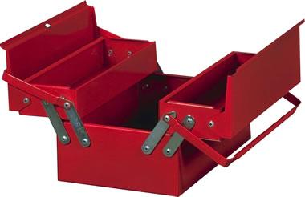
codes
valeurs
comportements
normes
mythes
relations
règles
CULTURE

Slide 15
Culture
Pas totalement invisible … ne saute pas aux yeux
Inconsciente… et détermine pourtant
nos relations aux autres et notre regard porté sur la vie
Enfermements
Se libérer par la prise de conscience grâce à l’autre

Slide 16
Cultures
Familiale
Sociale
Géographique
Adulte Citoyen
Enfant
Comprendre les règles
Les apprivoiser
Se construire
Convictions
Subjectif
Vérité objective et absolue

Slide 17

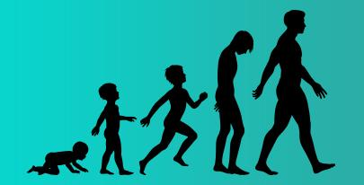
« Si nous ne changeons pas notre façon de penser, nous ne serons pas capables de résoudre les problèmes que nous créons avec nos modes actuels de pensée. »
Albert Einstein

